Slide 1

Consultas Avançadas com SQL: Técnicas Avançadas para Reforçar o SELECT
Exploração de recursos sofisticados para consultas eficientes
Notes:
Os conteúdos gerados por IA poderão estar incorretos. --- Nesta apresentação, vamos explorar técnicas avançadas de SQL para aprimorar suas consultas SELECT. Abordaremos filtros sofisticados, ordenação, operadores de conjunto, subconsultas, funções de agregação e a cláusula HAVING para transformar seus dados em informações valiosas. Origem da imagem: biblioteca de conteúdos do Microsoft 365

Slide 2

Resumo da Agenda
Filtros avançados para seleção de dados
Ordenação e limitação de resultados
Operadores de conjunto em SQL
Subconsultas (subqueries) em SELECT
Funções de agregação para análise de dados
Cláusula HAVING: filtrando resultados agregados
Notes:
--- Vamos cobrir filtros avançados para seleção de dados, como IN e BETWEEN, técnicas de ordenação e limitação de resultados, operadores de conjunto como UNION e INTERSECT, subconsultas correlacionadas e não correlacionadas, funções de agregação para análise e a cláusula HAVING para filtragem de resultados agregados. Origem da imagem: biblioteca de conteúdos do Microsoft 365

Slide 3
Filtros avançados para seleção de dados
Notes:
Filtros avançados permitem selecionar dados com critérios complexos. Utilizaremos operadores como IN para múltiplos valores, BETWEEN para intervalos, LIKE para buscas por padrão, além de manejar valores nulos com IS NULL e verificar a existência de registros com EXISTS.

Slide 4

Utilizando IN para múltiplos critérios de seleção
Função do operador IN
O operador IN permite selecionar registros que correspondem a qualquer valor em uma lista pré-definida, facilitando consultas complexas.
Aplicação em múltiplos critérios
Utilizar o operador IN simplifica a seleção de dados que atendem a vários critérios em uma única coluna de forma eficiente.
Notes:
--- O operador IN permite filtrar registros que correspondem a qualquer valor dentro de uma lista especificada, facilitando consultas quando múltiplos valores são necessários para comparação em uma coluna. Origem da imagem: biblioteca de conteúdos do Microsoft 365

Slide 5

Explorando BETWEEN para intervalos de valores
Definição do BETWEEN
BETWEEN seleciona valores dentro de um intervalo, incluindo os valores extremos do intervalo.
Aplicações Comuns
É especialmente útil para filtrar datas, números e dados com faixas definidas em consultas.
Notes:
--- BETWEEN é usado para selecionar valores dentro de um intervalo específico, incluindo os valores limites. É ideal para filtrar datas, números ou outros dados com faixa definida. Origem da imagem: biblioteca de conteúdos do Microsoft 365

Slide 6

Aplicando LIKE para buscas por padrão
Uso do caractere %
O caractere % representa múltiplos caracteres em buscas, permitindo maior flexibilidade na pesquisa de texto.
Uso do caractere _
O caractere _ substitui um único caractere em buscas, facilitando encontrar variações específicas em texto.
Busca flexível com LIKE
LIKE permite criar buscas por padrão em colunas textuais, ideal para consultas dinâmicas e adaptáveis.
Notes:
--- LIKE permite pesquisar por padrões em colunas textuais usando caracteres curinga, como % para múltiplos caracteres e _ para um único caractere, ideal para buscas flexíveis. Origem da imagem: biblioteca de conteúdos do Microsoft 365

Slide 7

Tratamento de valores nulos com IS NULL
Identificação de valores nulos
O comando IS NULL permite localizar registros com valores nulos em colunas específicas para análise precisa.
Tratamento de dados ausentes
Usar IS NULL ajuda a lidar com dados incompletos, garantindo qualidade na seleção e manipulação de informação.
Notes:
--- IS NULL é utilizado para identificar registros onde uma coluna possui valor nulo, ajudando a tratar dados incompletos ou ausentes durante a seleção. Origem da imagem: biblioteca de conteúdos do Microsoft 365

Slide 8

Verificação de existência com EXISTS
Função do EXISTS
EXISTS confirma se subconsulta retorna pelo menos um registro, validando dados relacionados.
Uso em consultas SQL
Permite executar ações na consulta principal somente quando dados relacionados existem.
Notes:
--- EXISTS verifica se uma subconsulta retorna algum registro, permitindo validar a existência de dados relacionados antes de executar ações na consulta principal. Origem da imagem: biblioteca de conteúdos do Microsoft 365

Slide 9
Ordenação e limitação de resultados
Notes:
Ordenar e limitar resultados é essencial para apresentar dados de forma organizada e eficiente. Exploraremos ORDER BY para classificação, LIMIT para restringir o número de registros e OFFSET para navegar nos resultados.

Slide 10

Classificando dados com ORDER BY
Organização dos Resultados
ORDER BY organiza os dados retornados de forma ordenada, melhorando a análise dos resultados.
Ordenação por Múltiplas Colunas
É possível ordenar os resultados usando uma ou mais colunas para maior precisão na visualização.
Ordem Crescente e Decrescente
ORDER BY permite definir ordem crescente (ASC) ou decrescente (DESC) conforme a necessidade.
Notes:
--- ORDER BY permite organizar os resultados da consulta em ordem crescente ou decrescente com base em uma ou mais colunas, facilitando a análise e visualização dos dados. Origem da imagem: biblioteca de conteúdos do Microsoft 365

Slide 11

Restringindo o número de resultados com LIMIT
Função do LIMIT
LIMIT restringe o número máximo de registros retornados por uma consulta SQL.
Visualização de Amostras
Usar LIMIT permite visualizar amostras de dados sem retornar grandes volumes.
Paginação de Resultados
LIMIT é útil para paginar resultados em aplicações web ou sistemas de dados.
Notes:
--- LIMIT define a quantidade máxima de registros retornados pela consulta, útil para visualizar amostras ou paginar resultados em aplicações. Origem da imagem: biblioteca de conteúdos do Microsoft 365

Slide 12

Navegação por resultados com OFFSET
Função do OFFSET
OFFSET pula registros iniciais em um conjunto de dados para controlar os resultados exibidos.
Uso combinado com LIMIT
OFFSET é usado com LIMIT para permitir paginação e navegação eficiente nos dados.
Notes:
--- OFFSET permite pular um número específico de registros no início do conjunto de resultados, combinando-se com LIMIT para criar paginação eficiente. Origem da imagem: biblioteca de conteúdos do Microsoft 365

Slide 13
Operadores de conjunto em SQL
Notes:
Operadores de conjunto combinam resultados de múltiplas consultas. Analisaremos UNION para unir conjuntos, INTERSECT para interseções e as diferenças entre EXCEPT e suas implementações no MySQL.

Slide 14

Unindo conjuntos de dados com UNION
Função do UNION
UNION combina resultados de múltiplas consultas SQL eliminando linhas duplicadas para consolidar dados.
Consolidação de Dados
Permite juntar dados relacionados de diferentes fontes em uma única saída clara e organizada.
Notes:
--- UNION combina resultados de duas ou mais consultas eliminando duplicatas, permitindo consolidar dados relacionados em uma saída única. Origem da imagem: biblioteca de conteúdos do Microsoft 365

Slide 15

Encontrando interseções com INTERSECT
Exemplo:
CREATE TABLE t1 (
id INT PRIMARY KEY
);
CREATE TABLE t2 LIKE t1;
INSERT INTO t1(id) VALUES (1), (2), (3);
INSERT INTO t2(id) VALUES (2), (3), (4);
SELECT id FROM t1
INTERSECT
SELECT id FROM t2;
Função do INTERSECT
INTERSECT retorna registros que aparecem em múltiplas consultas SQL distintas, mostrando apenas dados comuns.
Utilidade Prática
Útil para identificar dados compartilhados entre várias tabelas ou condições de busca complexas.
Notes:
--- INTERSECT retorna registros comuns entre consultas distintas, útil para identificar dados que aparecem em múltiplas tabelas ou condições. Origem da imagem: biblioteca de conteúdos do Microsoft 365

Slide 16

Diferenças entre EXCEPT e implementações no MySQL
Função do EXCEPT
EXCEPT retorna registros únicos de uma consulta que não existem em outra consulta.
Limitação no MySQL
MySQL não suporta EXCEPT nativamente, exigindo métodos alternativos para resultados semelhantes.
Simulação com LEFT JOIN e WHERE NULL
LEFT JOIN combinado com WHERE NULL permite simular a funcionalidade do EXCEPT no MySQL.
Notes:
--- EXCEPT retorna registros de uma consulta que não aparecem em outra. MySQL não suporta EXCEPT diretamente, mas pode-se simular seu efeito usando cláusulas como LEFT JOIN e WHERE NULL. Origem da imagem: biblioteca de conteúdos do Microsoft 365

Slide 17
Subconsultas (subqueries) em SELECT
Notes:
Subconsultas são consultas internas que retornam dados usados pela consulta externa. Abordaremos subconsultas não correlacionadas, correlacionadas e as melhores práticas para desempenho e legibilidade.

Slide 18

Subconsultas não correlacionadas
Definição de Subconsulta Não Correlacionada
São consultas internas independentes da consulta principal, executadas uma única vez.
Uso do Resultado
O resultado da subconsulta é utilizado para filtrar ou calcular dados na consulta principal.
Notes:
--- São subconsultas independentes da consulta externa, executadas uma vez e seu resultado usado para filtrar ou calcular dados na consulta principal. Origem da imagem: biblioteca de conteúdos do Microsoft 365

Slide 19

Subconsultas correlacionadas
Dependência de Valores Externos
Subconsultas correlacionadas usam valores da consulta externa para execução de forma dependente.
Avaliação por Linha
São avaliadas para cada linha da consulta principal, permitindo análises detalhadas e específicas.
Comparações Complexas
Permitem realizar comparações complexas e específicas entre dados relacionados.
Notes:
--- Dependem de valores da consulta externa para serem executadas, sendo avaliadas para cada linha da consulta principal, permitindo comparações complexas e específicas. Origem da imagem: biblioteca de conteúdos do Microsoft 365

Slide 20

Boas práticas e eficiência na utilização de subconsultas
Evitar Subconsultas Desnecessárias
Evitar subconsultas pode reduzir a complexidade e melhorar o desempenho das consultas SQL.
Preferir JOINs Eficientes
Usar JOINs em vez de subconsultas geralmente resulta em execuções mais rápidas e eficientes.
Garantir Índices Adequados
Índices apropriados aceleram a recuperação de dados e melhoram o desempenho geral das consultas.
Notes:
--- Para otimizar consultas, recomenda-se evitar subconsultas desnecessárias, preferir JOINs quando possível e garantir índices adequados para melhorar o desempenho. Origem da imagem: biblioteca de conteúdos do Microsoft 365

Slide 21
Funções de agregação para análise de dados
Notes:
Funções de agregação sintetizam dados para análise avançada. Veremos como usar SUM para somas, AVG para médias, MAX e MIN para extremos e GROUP_CONCAT para concatenar resultados.

Slide 22

Somando valores com SUM
Função SUM Básica
SUM agrega valores de uma coluna numérica para obter o total de um grupo de registros.
Importância para Análise
SUM é fundamental em análises financeiras e quantitativas para calcular totais precisos.
Notes:
--- SUM calcula a soma dos valores de uma coluna numérica em um grupo de registros, essencial para análises financeiras e quantitativas. Origem da imagem: biblioteca de conteúdos do Microsoft 365

Slide 23

Calculando médias com AVG
Função AVG
AVG calcula a média aritmética dos valores contidos em uma coluna específica de dados.
Análise de Tendências
O uso de AVG facilita a identificação de tendências e padrões em conjuntos de dados complexos.
Notes:
--- AVG retorna a média aritmética dos valores em uma coluna, facilitando a compreensão de tendências e comportamentos nos dados. Origem da imagem: biblioteca de conteúdos do Microsoft 365

Slide 24

Identificando valores extremos com MAX e MIN
Função MAX
MAX identifica o maior valor em um conjunto de dados para destacar limites superiores claros.
Função MIN
MIN encontra o menor valor, ajudando a definir limites inferiores e detectar valores extremos baixos.
Identificação de Outliers
MAX e MIN ajudam a localizar valores fora do padrão, auxiliando na análise e limpeza dos dados.
Notes:
--- MAX e MIN localizam os maiores e menores valores em um conjunto de dados, ajudando a definir limites e identificar outliers. Origem da imagem: biblioteca de conteúdos do Microsoft 365

Slide 25

Concatenando resultados com GROUP_CONCAT
Função GROUP_CONCAT
GROUP_CONCAT combina valores de várias linhas em uma única string separada por vírgulas.
Aplicação prática
Essa função é útil para criar listas compactas e resumidas de informações relacionadas.
Notes:
--- GROUP_CONCAT une valores de múltiplas linhas em uma única string, útil para gerar listas compactas de informações relacionadas. Origem da imagem: biblioteca de conteúdos do Microsoft 365

Slide 26
Exemplo do operador IN
Seleciona registros com valores múltiplos específicos em uma coluna.
Consulta: SELECT * FROM tabela WHERE coluna IN ('valor1', 'valor2', 'valor3');
Útil para filtrar dados sem usar múltiplos OR.
Notes:
O operador IN permite que selecionemos registros que correspondem a qualquer valor de uma lista. Por exemplo, buscar clientes em três cidades específicas usando um único comando torna a consulta mais limpa e eficiente.

Slide 27

Exemplo do operador BETWEEN
Seleciona valores dentro de um intervalo definido.
Consulta: SELECT * FROM tabela WHERE data BETWEEN '2023-01-01' AND '2023-12-31';
Muito usado para filtrar datas, números ou faixas contínuas.
Notes:
BETWEEN facilita a seleção de registros dentro de um intervalo, como datas de um ano específico. Ele inclui os valores dos limites, garantindo que o filtro seja preciso e completo.

Slide 28

Exemplo do operador LIKE
Usa caracteres curinga para busca por padrão em texto.
Consulta: SELECT * FROM tabela WHERE nome LIKE 'Jo%';
Permite buscas flexíveis por prefixos, sufixos ou padrões.
Notes:
LIKE é essencial para encontrar registros com base em padrões de texto, como nomes que começam com 'Jo'. Os caracteres % e _ aumentam a versatilidade das pesquisas.

Slide 29

Exemplo do tratamento IS NULL
Seleciona registros onde um campo está vazio ou nulo.
Consulta: SELECT * FROM tabela WHERE coluna IS NULL;
Importante para identificar dados ausentes ou incompletos.
Notes:
IS NULL é usado para localizar registros com valores nulos, o que é essencial para manutenção da qualidade dos dados e para tomar decisões baseadas em dados completos.

Slide 30

Exemplo do EXISTS
Verifica se subconsulta retorna algum registro.
Consulta: SELECT * FROM tabela1 WHERE EXISTS (SELECT 1 FROM tabela2 WHERE condição);
Usado para validar existência antes de executar operações.
Notes:
EXISTS permite que uma consulta principal seja condicional à existência de dados relacionados, tornando as consultas mais seguras e eficientes em validações complexas.

Slide 31
Cláusula HAVING: filtrando resultados agregados
Notes:
HAVING permite aplicar filtros em grupos de dados após a agregação, complementando o WHERE que atua antes da agregação. Veremos exemplos práticos para entender seu uso.

Slide 32
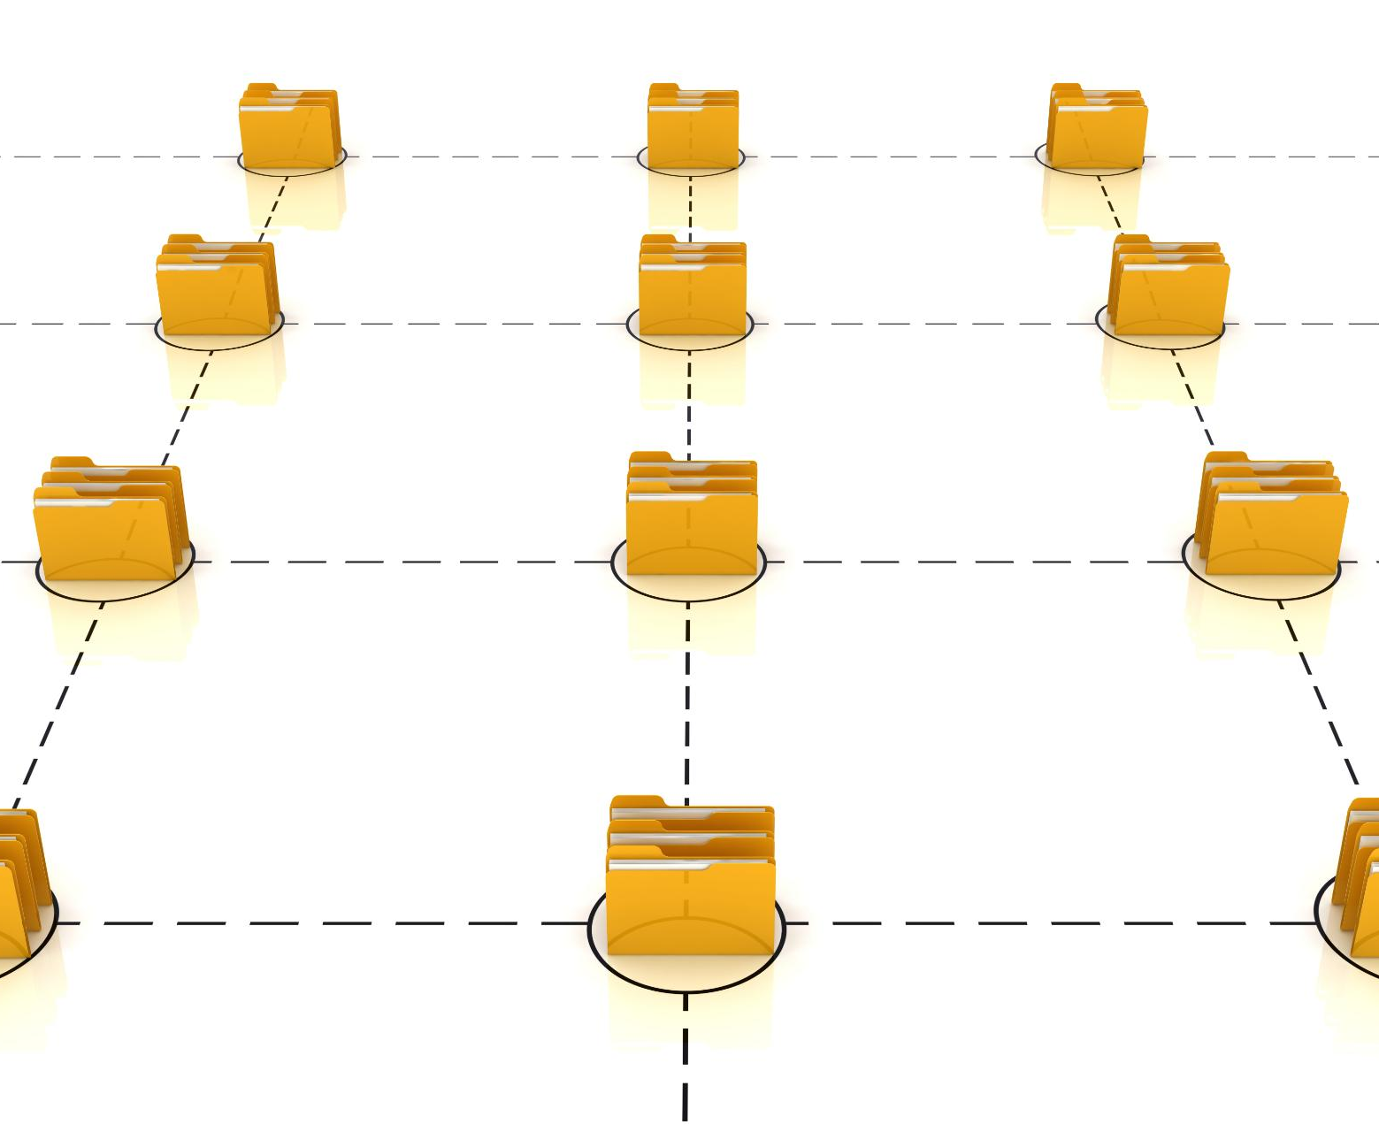
Diferenciando WHERE e HAVING
Função do WHERE
WHERE filtra linhas individualmente antes da agregação ser aplicada nos dados, limitando os registros processados.
Função do HAVING
HAVING filtra grupos de dados após a aplicação de funções de agregação em consultas com GROUP BY.
Notes:
--- WHERE filtra linhas antes da agregação, enquanto HAVING filtra grupos após a aplicação das funções de agregação, sendo fundamental para consultas com GROUP BY. Origem da imagem: biblioteca de conteúdos do Microsoft 365

Slide 33

Aplicando filtros após agregações
Uso do HAVING
HAVING permite filtrar grupos após a agregação baseada em condições específicas, como soma ou média.
Filtragem de Grupos
É utilizado para selecionar grupos que atendem a critérios, por exemplo, soma maior que um valor definido.
Notes:
--- HAVING é usado para restringir resultados agrupados com condições sobre agregados, como selecionar grupos com soma maior que um valor específico. Origem da imagem: biblioteca de conteúdos do Microsoft 365

Slide 34

Exemplos práticos de uso da cláusula HAVING
Filtragem de dados agregados
A cláusula HAVING permite filtrar agrupamentos de dados após a aplicação de funções agregadas em consultas SQL.
Aplicação em relatórios
HAVING é útil para refinar relatórios, mostrando apenas grupos que atendem a critérios específicos após agregação.
Notes:
--- Vamos examinar consultas reais que utilizam HAVING para filtrar dados agregados em relatórios, demonstrando sua aplicação em cenários comuns. Origem da imagem: biblioteca de conteúdos do Microsoft 365

Slide 35
Conclusão
Consultas SQL Poderosas
Técnicas avançadas permitem criar consultas SQL eficientes para manipulação de dados complexos.
Aplicação de Filtros e Ordenação
Filtros e ordenações facilitam a extração de informações específicas dentro dos dados.
Funções de Agregação e HAVING
Funções de agregação combinadas com HAVING ajudam a resumir dados e identificar padrões relevantes.
Notes:
Com as técnicas avançadas apresentadas, você está preparado para criar consultas SQL poderosas e eficientes. Aplicando filtros, ordenação, operadores de conjunto, subconsultas, funções de agregação e HAVING, você pode extrair insights precisos e valiosos dos seus dados.

